Slide 1
Моя професія – моє майбутнє
Кожна людина, на мою думку, є боржником своєї професії.
Френсіс Бекон
Підготував: Богдан РАЧУК

Slide 2
ТИПИ ПРОФЕСІЙ
Людина-природа.
Людина-техніка.
Людина-людина.
Людина-знакова система.
Людина-художній образ.

Slide 3
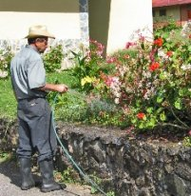
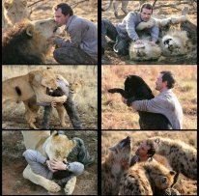
Типи професій
Людина – природа
Предмет праці: живі організми, біологічні процеси.
Професії: агроном, зоотехнік,садівник, лісник.

Slide 4
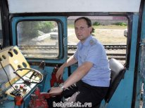
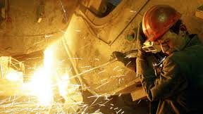
Типи професій
Людина – техніка
Предмет праці: технічні системи, матеріали, види енергій.
Професії: водій, диспетчер,інженер.
.
.
.

Slide 5
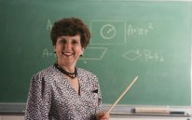
Типи професій
Людина – людина
Предмет праці: люди, колективи.
Професії: продавець, лікар,учитель,вихователь.
.
.

Slide 6
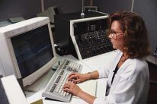
Типи професій
.
Людина – знакова система
Предмет праці: цифри, формули, коди.
Професії: касир, бухгалтер, програміст, економіст.
.

Slide 7
Загальноприйнята формула вибору професії
ХОЧУ бажання, інтереси, нахили особистості.
МОЖУ знання, здібності, психологічні особливості,
стан здоров я.
ТРЕБА попит на обрану професію на ринку праці.

